Slide 1
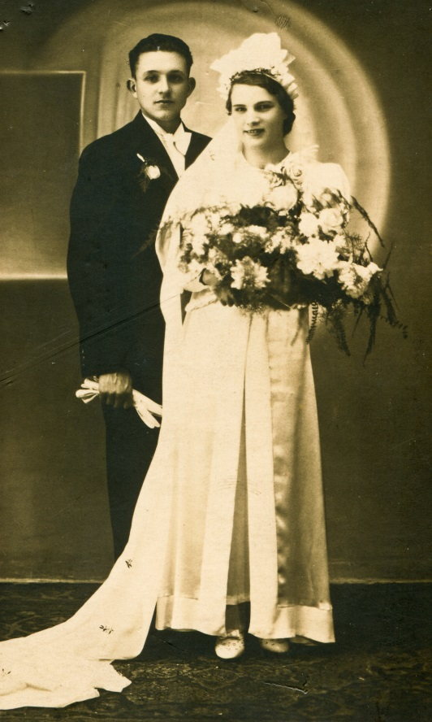
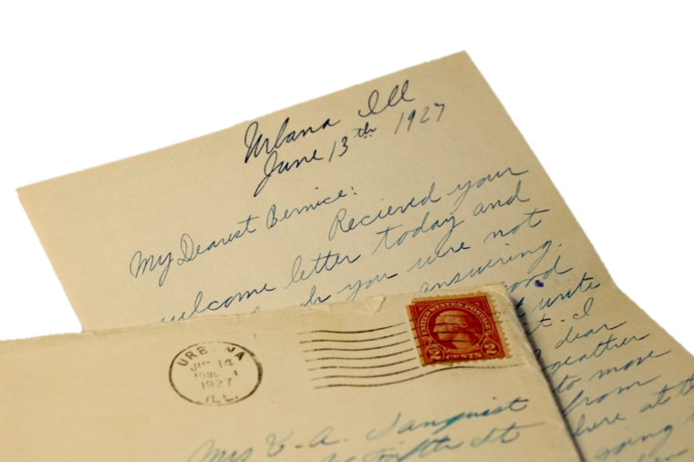
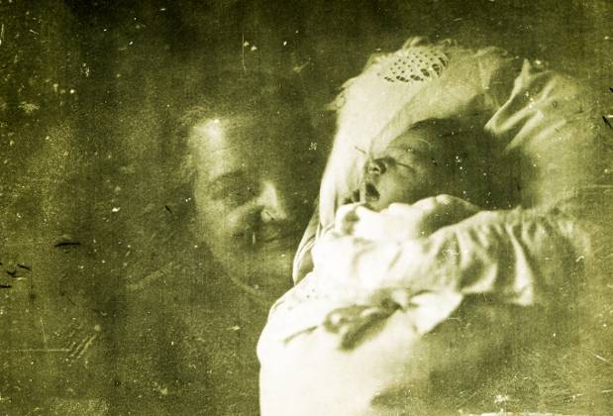
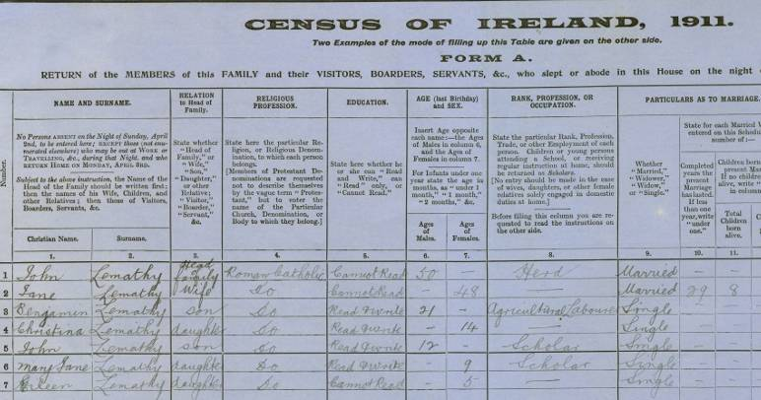
Stair mo Mhuintire

Slide 2
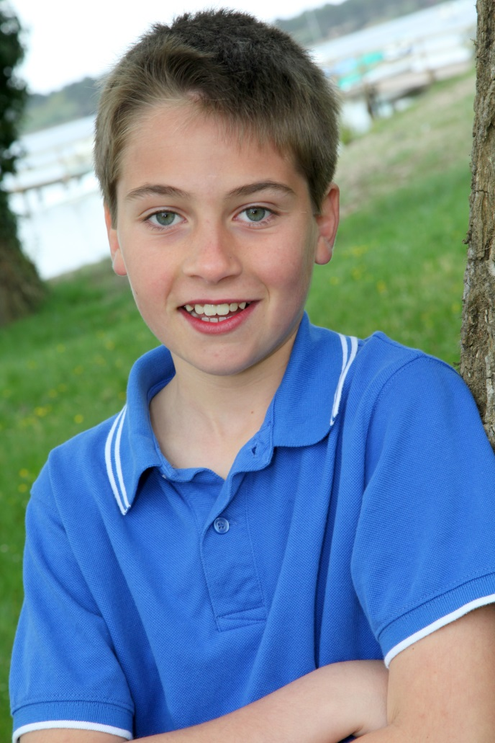
Is mise Tom. Táim i mo chónaí in Brisbane na hAstráile.
Tá Brisbane ar chósta thoir na hAstráile.

Slide 3
Is as an Astráil do m’athair, Ian. Is as Éirinn do mo mháthair, Áine. Tá sí ina cónaí san Astráil le 20 bliain anuas. Is páiste aonair mise.
Táim ag freastal ar scoil áitiúil in Brisbane.

Slide 4
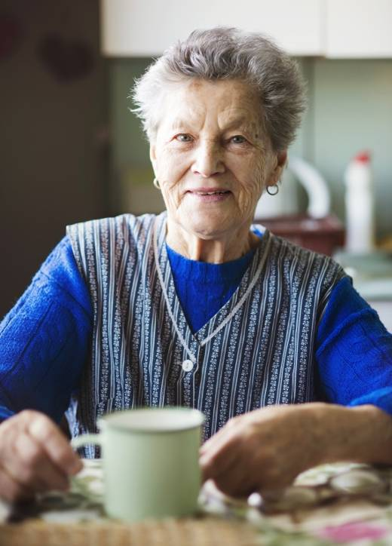
Táim ag obair ar stair mo mhuintire ar scoil. D’iarr an múinteoir orainn duine dár sinsir a roghnú agus tionscadal a dhéanamh air nó uirthi.
Roghnaigh mise mo shin-seanmháthair, Eileen Uí Mhurchú. Lemathy ba ea a sloinne roimh phósadh.
Ba í Eileen Lemathy seanmháthair mo mháthar. Roghnaigh mé í mar ba mhaith liom foghlaim faoi shinsir mo mháthar agus faoina dúchas Éireannach.

Slide 5
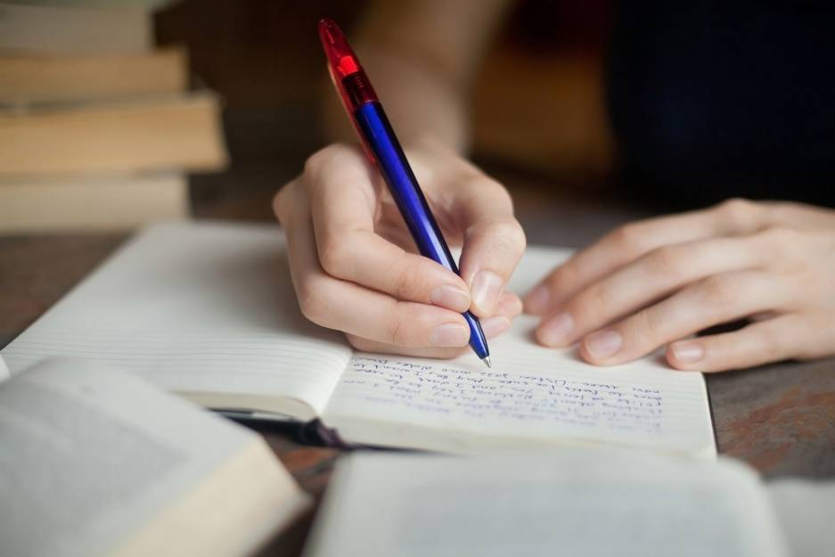
I dtús báire labhair mé le mo mháthair faoi Eileen. D’inis sí scéalta spéisiúla dom fúithi.
Ansin labhair mé ar Skype le daoine in Éirinn a raibh aithne acu uirthi. Ghlac mé nótaí ar na comhráite a bhí agam leo.

Slide 6
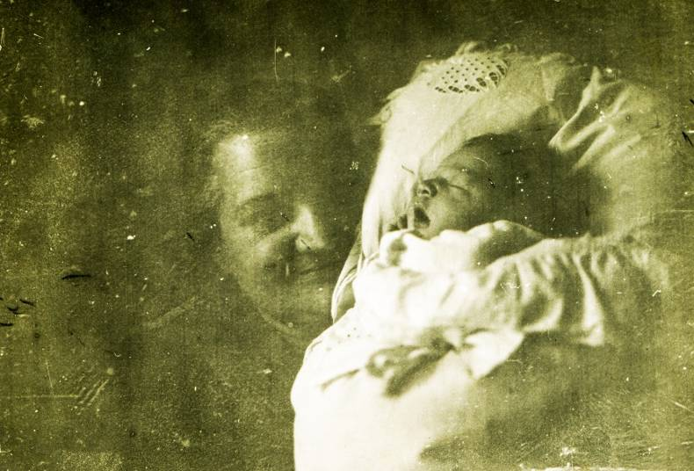
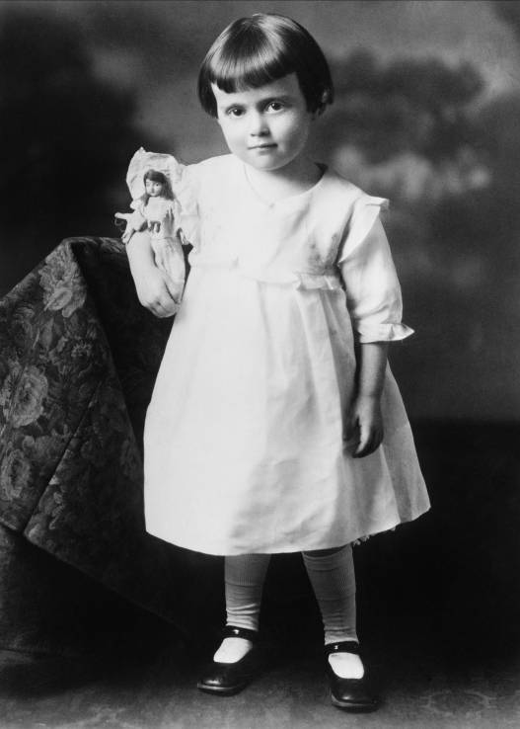
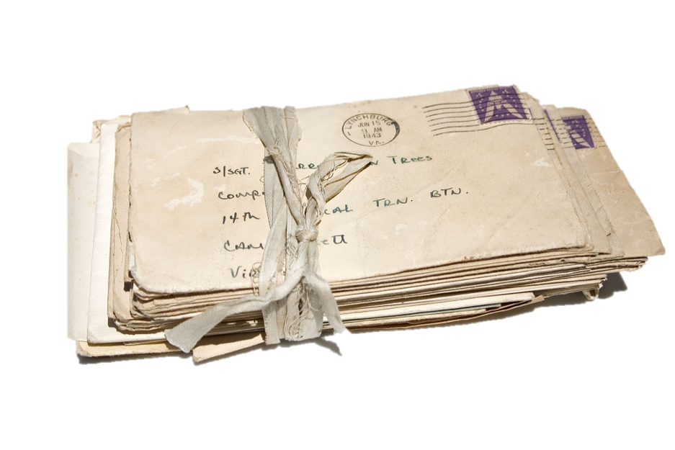
Bhailigh mé seanghrianghraif de mo shin-seanmháthair.
Nuair a bhog mo mháthair chun na hAstráile scríobhadh mo shin-seanmháthair chuici. Tá na litreacha sin fós ag mo mháthair. Lig mo mháthair dom iad a léamh.

Slide 7
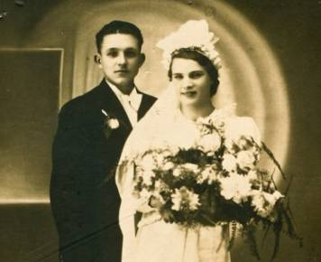
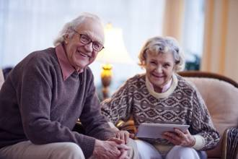
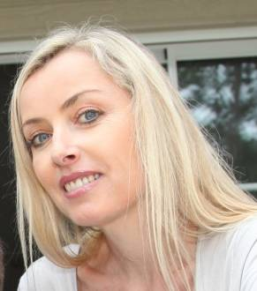
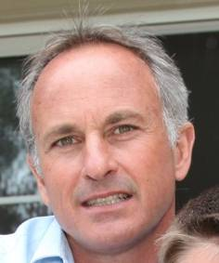
Eileen Lemathy
Seán Ó Murchú
Bríd Ní Mhurchú
Dónal Ó Gallchóir
Trish Bateman
Mark Smith
Áine Ní Ghallchóir
Ian Smith
Tom
Ina dhiaidh sin thosaigh mé ag obair ar mo chraobh ghinealaigh. I dtús báire chuir mé mo mháthair agus m’athair isteach uirthi.
Ansin chuir mé mo shin-seantuismitheoirí uirthi – mo shin-seanmháthair, Eileen Lemathy, agus a fear céile, Seán Ó Murchú.
Ina dhiaidh sin chuir mé mo sheantuismitheoirí as an Astráil uirthi.
Ansin chuir mé isteach mo mhamó agus mo dhaideo in Éirinn, is iad sin tuismitheoirí mo mháthar.

Slide 8
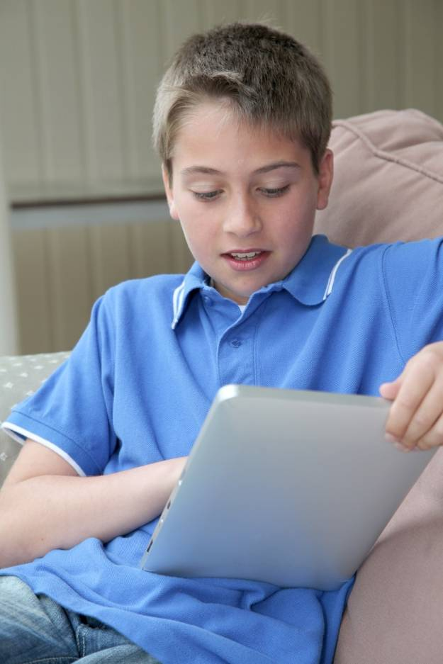
Shocraigh mé ansin ar chuardach a dhéanamh ar Dhaonáireamh na hÉireann. Tá eolas ar fáil faoin daonáireamh ar an suíomh idirlín www.census.ie.
Cad is daonáireamh ann?

Slide 9
Is é is daonáireamh ann ná comhaireamh oifigiúil a dhéantar ar líon na ndaoine i dtír. Rinneadh an chéad daonáireamh in Éirinn sa bhliain 1821. Is féidir Daonáireamh 1901 agus Daonáireamh 1911 a fheiceáil ar an suíomh seo: http://www.census.nationalarchives.ie/search/.

Slide 10
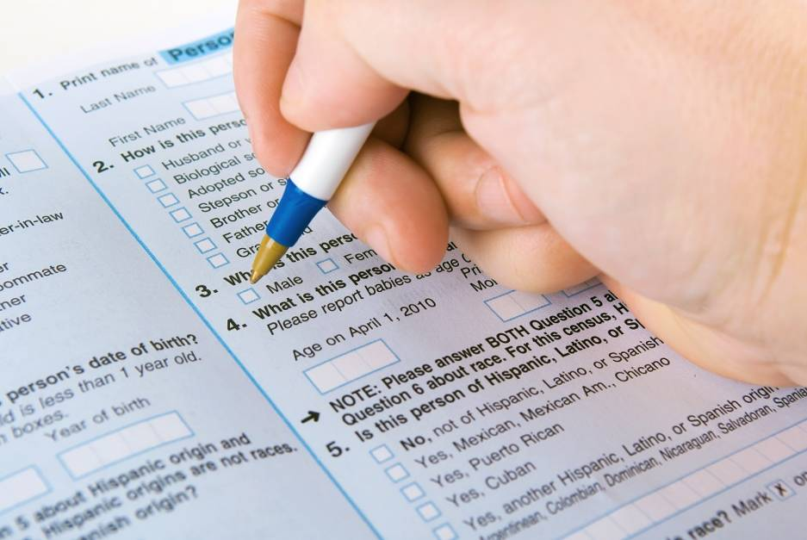
Sa lá atá inniu ann déantar daonáireamh in Éirinn gach cúig bliana. Caithfidh gach líon tí foirm dhaonáirimh a chomhlánú lá an daonáirimh. Cuireann siad eolas ar an bhfoirm faoi gach duine atá sa teach an oíche sin. I measc an eolais a bhailítear tá eolas ar oideachas, aois, teanga, áit bhreithe agus mar sin de.

Slide 11
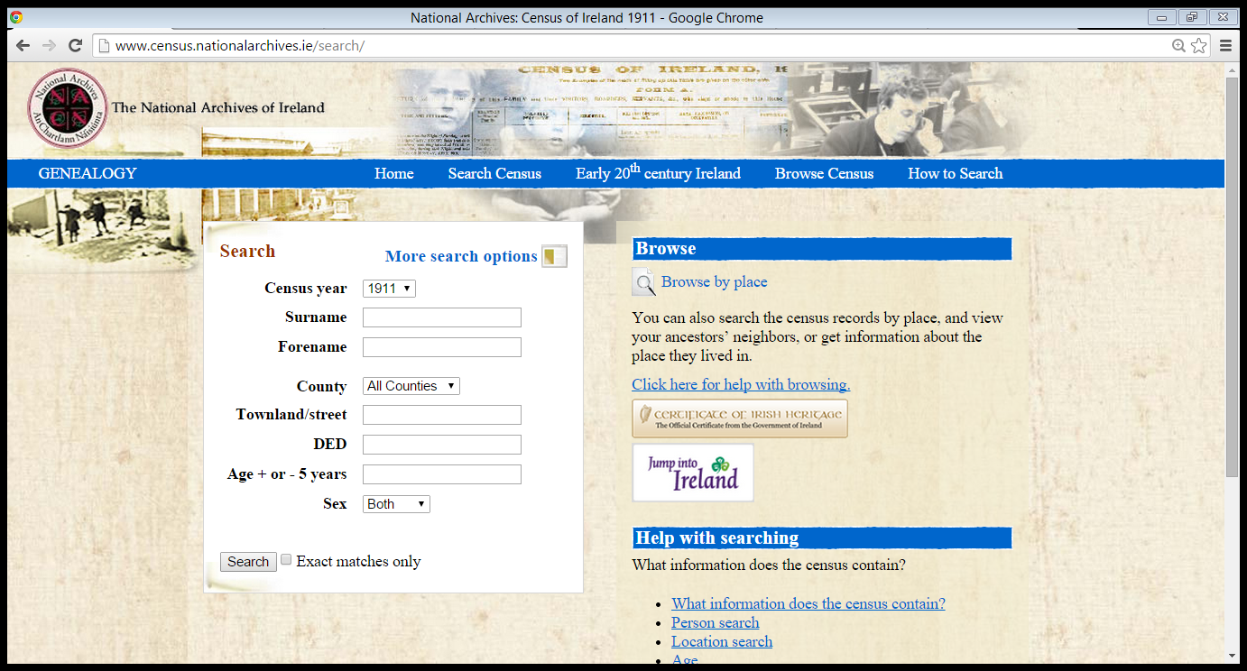
1911
Lemathy
Eileen
Dublin
Ansin chliceáil mé ar an gcnaipe cuardaigh agus creid é nó ná creid …
Female
D’oscail mé an suíomh ar a bhfuil Daonáireamh 1911 agus chuir mé an t-eolas
a bhí agam faoi mo shin-seanmháthair
sna boscaí cuí.

Slide 12
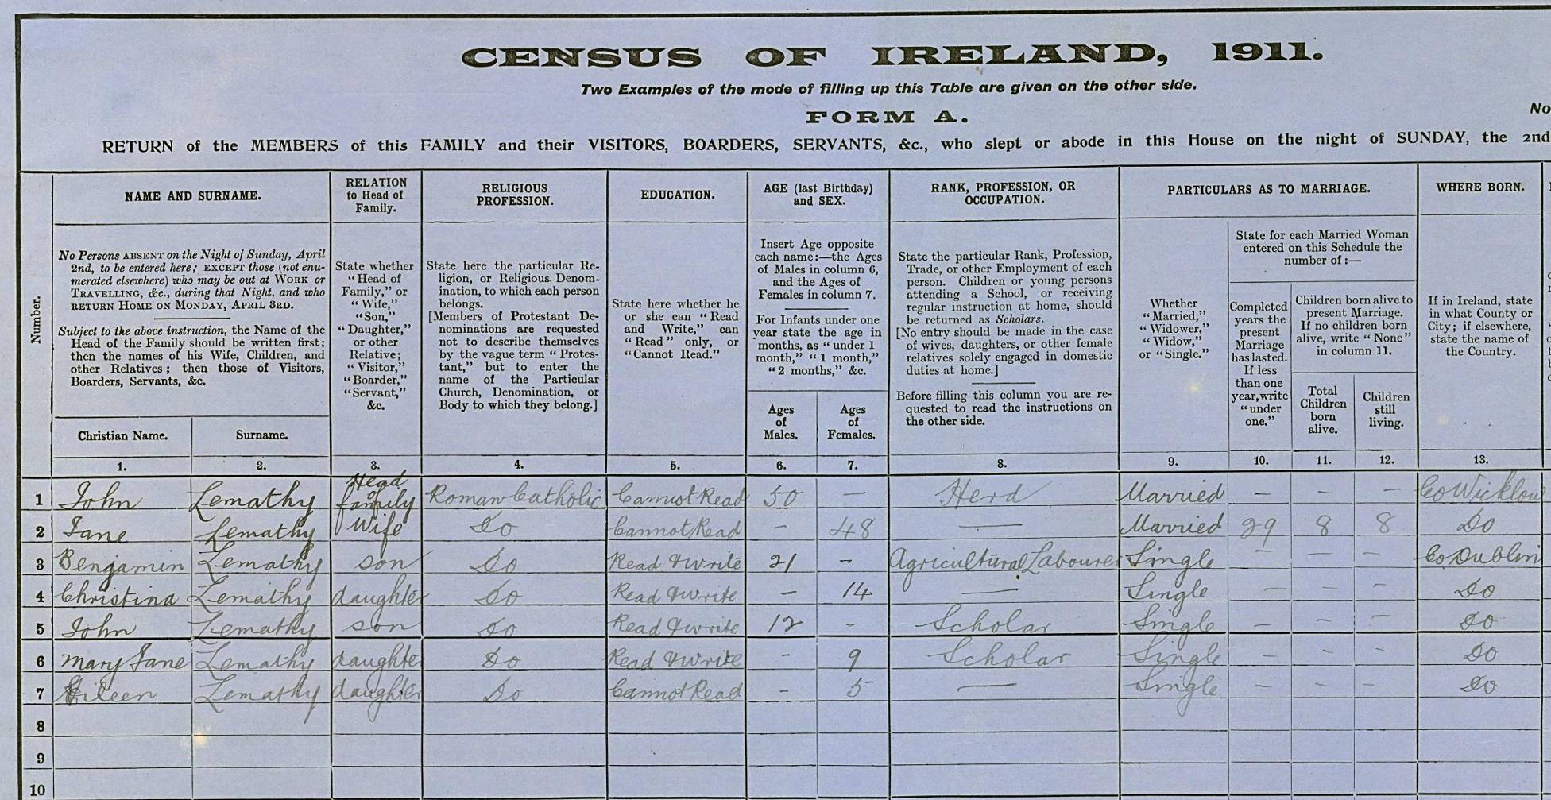
… tháinig mé ar an bhfoirm dhaonáirimh a líon athair mo shin-seanmháthar isteach sa bhliain 1911!
Bhí eolas faoi mo shin-seanmháthair agus an teaghlach ar fad le feiceáil ar an bhfoirm.

Slide 13
Surname | Forename | Age | Sex | Relation to head | Religion | Birthplace | Occupation | Literacy | Marital Status
Lemathy | John | 50 | Male | Head of Family | Roman Catholic | Co. Wicklow | Herd | Cannot read | Married
Lemathy | Jane | 48 | Female | Wife | Roman Catholic | Co. Wicklow | - | Cannot read | Married
Lemathy | Benjamin | 21 | Male | Son | Roman Catholic | Co. Dublin | Agricultural Labourer | Read and write | Single
Lemathy | Christina | 14 | Female | Daughter | Roman Catholic | Co. Dublin | - | Read and write | Single
Lemathy | John | 12 | Male | Son | Roman Catholic | Co. Dublin | Scholar | Read and write | Single
Lemathy | Mary Jane | 9 | Female | Daughter | Roman Catholic | Co. Dublin | Scholar | Read and write | Single
Lemathy | Eileen | 5 | Female | Daughter | Roman Catholic | Co. Dublin | - | Cannot read | Single
Cé mhéad mac a bhí sa bhaile oíche an daonáirimh?
Ainmnigh deartháireacha agus deirfiúracha Eileen.
Cén aois a bhí Eileen oíche an daonáirimh?
Cén bhliain, mar sin, a rugadh í?
An raibh léamh nó scríobh ag tuismitheoirí Eileen?
Cén creideamh a bhí ag muintir an tí?
Cár rugadh na tuismitheoirí?
Cár rugadh na páistí ar fad?
Bíonn na foirmeacha daonáirimh ar fáil ar an suíomh i bhfoirm tábla freisin chun gur féidir an t-eolas ar fad a léamh go héasca.
Sin-seanmháthair Tom

Slide 14
Amlíne
1500
1600
1700
1800
1900
2000
2100
Breith Eileen (1906).
An lá atá inniu ann.
Bás Eileen (1999).
Bhí Eileen, sin-seanmháthair Tom, 5 bliana d’aois sa bhliain 1911. Rugadh í, mar sin, sa bhliain 1906.
Fuair sí bás sa bhliain 1999. Cén aois a bhí sí nuair a fuair sí bás?
Cé mhéad bliain ó shin a rugadh í, mar sin?

Slide 15
Ar deireadh chuir mé an t-eolas a bhí bailithe agam i leabhar gearrthóg. Chuir mé na nithe seo a leanas isteach ann:
an t-eolas ón daonáireamh
mo chraobh ghinealaigh
cóipeanna de na seanghrianghraif
cóipeanna de na litreacha a thug mo mháthair dom
na nótaí ar fad a scríobh mé féin.
Eileen Lemathy

Slide 16
Bailigh eolas faoi do theaghlach agus déan do chraobh ghinealaigh féin.
Anois déan taighde faoi do shinsir féin.

Slide 17
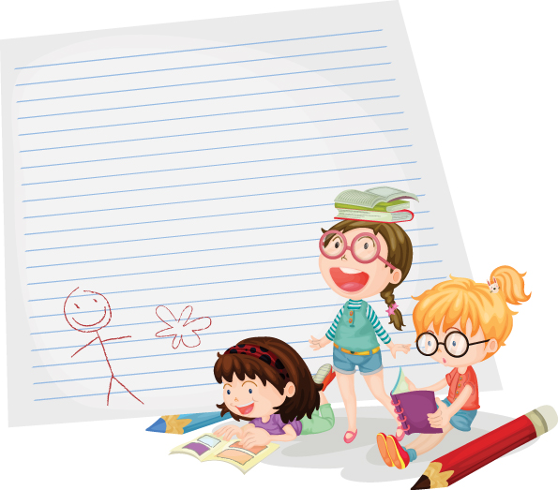
Déan cuardach ar an daonáireamh ar: http://www.census.nationalarchives.ie/search/
Roghnaigh duine de do shinsir a bhí beo sa bhliain 1901 nó sa bhliain 1911 agus déan cuardach orthu. Cuir an oiread eolais agus is féidir leat isteach sna boscaí cuardaigh, céadainm, sloinne, baile fearainn agus aois, mar shampla. Go n-éirí leat!

Slide 18
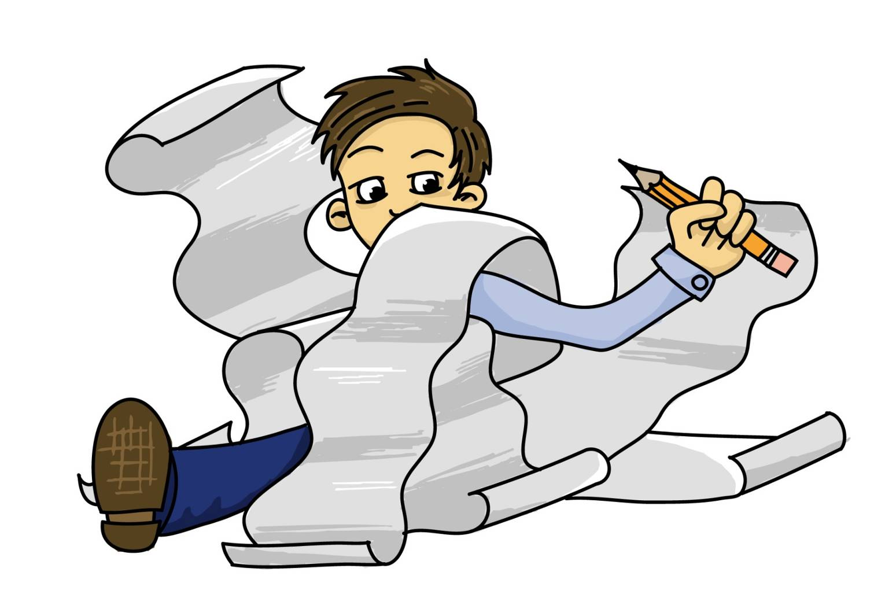
Cuir an t-eolas ar fad atá bailithe agat i leabhar gearrthóg nó déan taispeántas balla as.

Slide 19
Tá tuilleadh eolais le fáil ar an suíomh seo:
http://www.census.ie/-Rialach%C3%A1in-na-gComhphobal/Acmhainn-Scoile-do-Dhaon%C3%A1ireamh-2011.138.2.aspx

Slide 20
Íomhánna:
Shutterstock
An Chartlann Náisiúnta
(Fíortheaghlach is ea an teaghlach a luaitear sna sleamhnán seo. Úsáideadh grianghraif ó ghníomhaireacht íomhánna, áfach, chun baill an teaghlaigh a léiriú.)
Rinneadh gach iarracht teacht ar úinéir an chóipchirt i gcás na n‑íomhánna atá ar na sleamhnáin seo. Má rinneadh faillí ar aon bhealach
ó thaobh cóipchirt de ba cheart d’úinéir an chóipchirt teagmháil
a dhéanamh leis na foilsitheoirí. Beidh na foilsitheoirí lántoilteanach socruithe cuí a dhéanamh leis.
© Foras na Gaeilge, 2015
An Gúm, 24-27 Sráid Fhreidric Thuaidh, Baile Átha Cliath 1

